Slide 1


TNXH 2
Chủ đề 3: Cộng đồng và địa phương
Ôn tập và đánh giá chủ đề Cộng động địa phương
(Tiết 2)
Ấn để đến trang sách

Slide 2


Slide 3
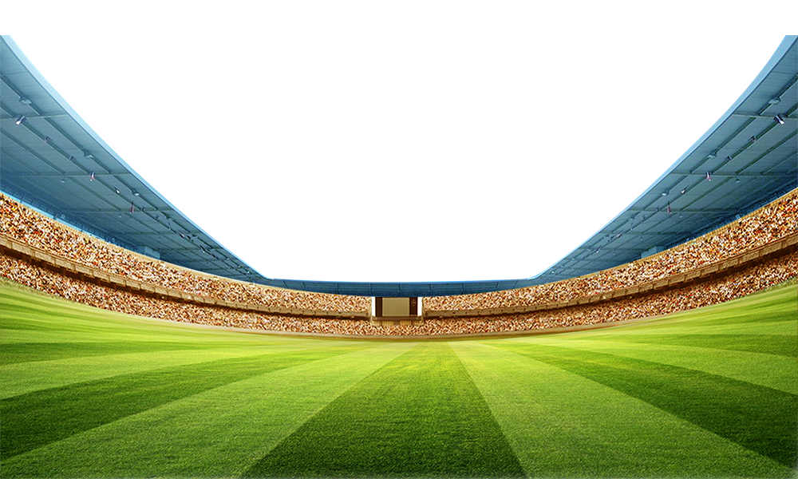

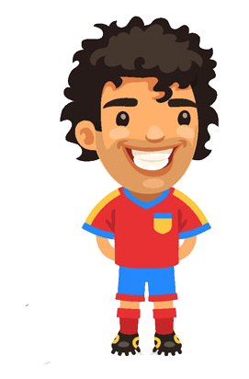

Chinh phục cúp C1 thôi nào !! ^^
Notes:
Hướng dẫn: GV click vào quả bóng để chọn đáp án đúng.

Slide 4


Câu hỏi:
Thứ tự đúng khi mua hàng tại các siêu thị là:
Notes:
GV click vào quả bóng để mở câu trả lời

Slide 5
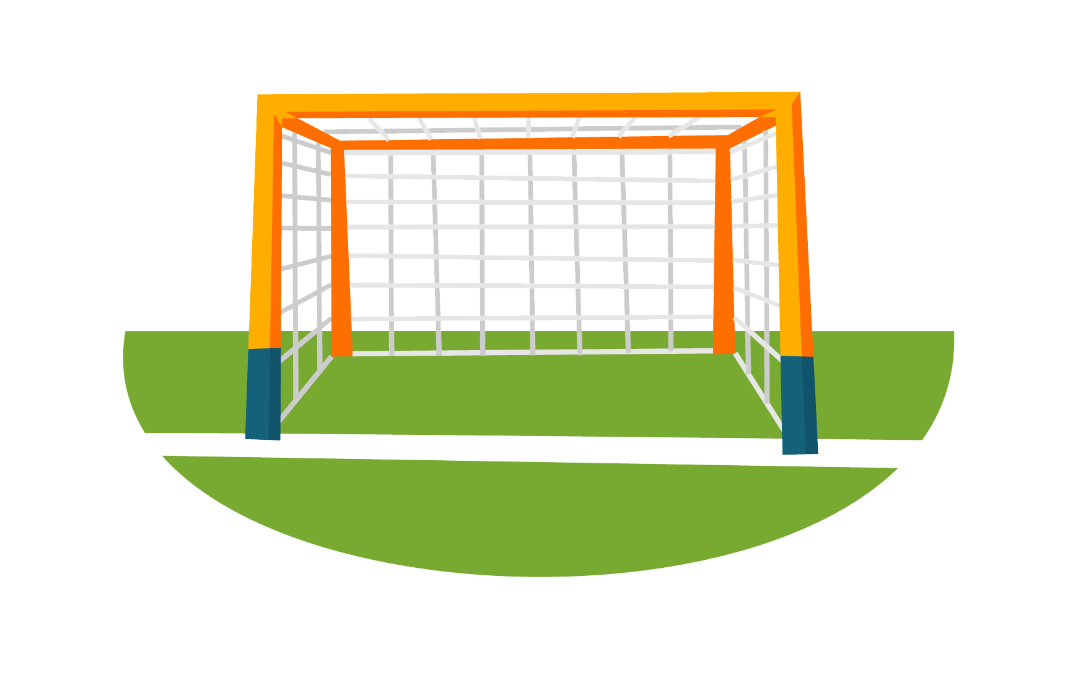
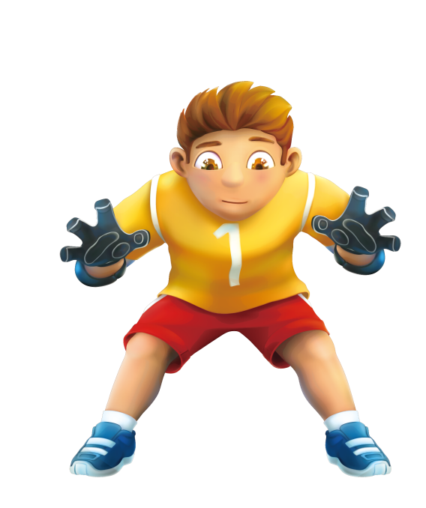


NEXT
Không vào ^^
Không vào ^^
Vàoooo
Không vào ^^
Lựa chọn hàng hóa;
Kiểm tra hóa đơn thanh toán trước khi về;
Trả tiền tại quầy thanh toán
Lựa chọn hàng hóa;
Trả tiền tại quầy thanh toán; Kiểm tra hóa đơn thanh toán trước khi về
Lựa chọn hàng hóa;
Trả giá với người thanh toán; Thanh toán tiền cho người bán
Trả tiền tại quầy thanh toán;
Lựa chọn hàng hóa;
Kiểm tra hóa đơn trước khi về
Notes:
Hướng dẫn: GV click vào quả bóng để chọn đáp án đúng.

Slide 6


Slide 7


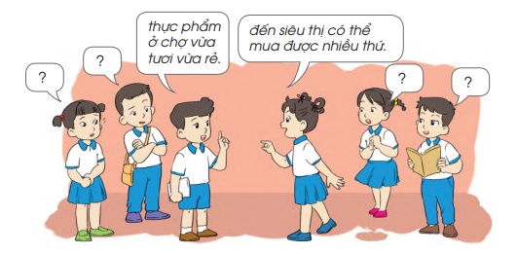
Hoạt động 2: Chơi trò chơi “Thử tài tranh luận”
Mỗi nhóm chọn thích mua sắm ở chợ hoặc siêu thị và tìm những lí do tại sao nhóm lại thích mua hàng ở đó. Ví dụ:
Tôi thích mua sắm ở chợ vì thực phẩm ở chợ vừa rẻ vừa tươi.
Tôi thích mua sắm ở siêu thị vì đến siêu thị có thể mua được nhiều thứ.

Slide 8



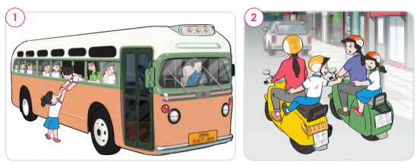

Hoạt động 3: Xử lí tình huống
Hoạt động nhóm
Các nhóm quan sát các tình huống 1 và 2, thảo luận, trả lời câu hỏi: Em sẽ khuyên các bạn điều gì trong từng tình huống? Vì sao?

Slide 9



JACK TÌM KHO BÁU
Notes:
GV click vào PLAY

Slide 10
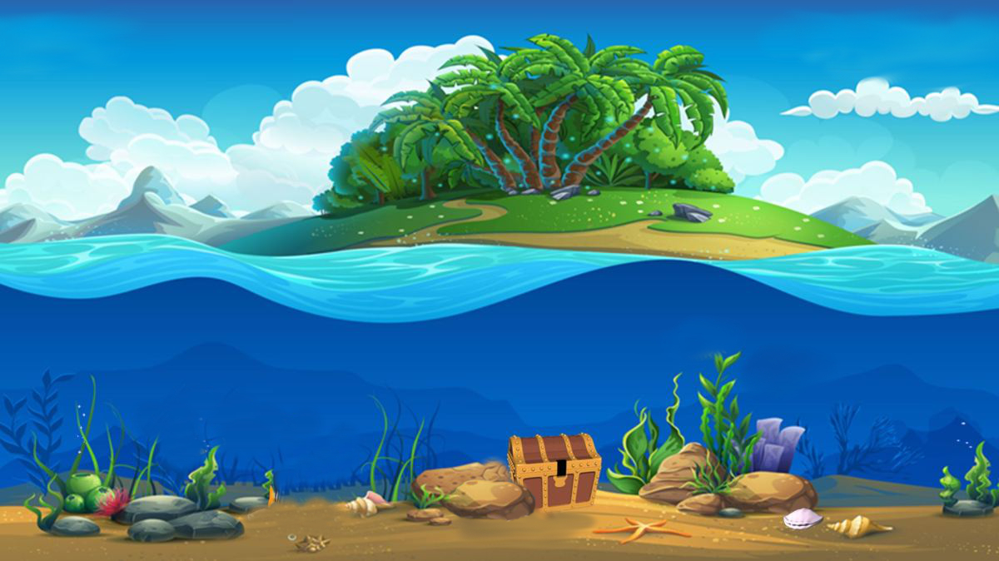
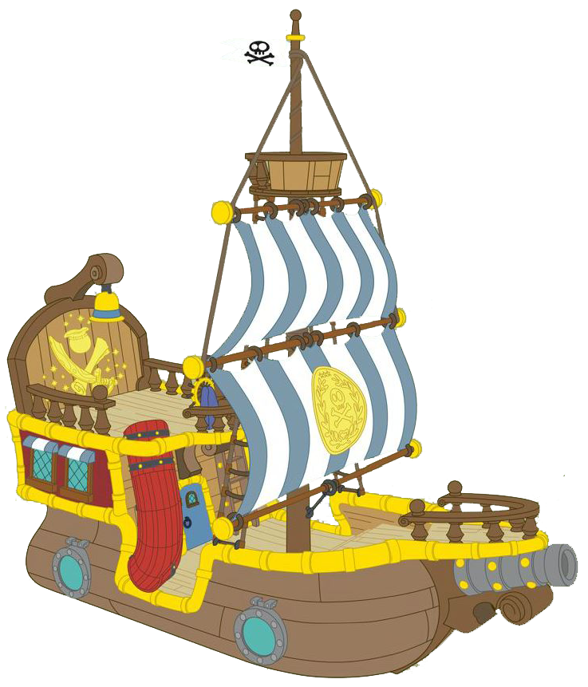



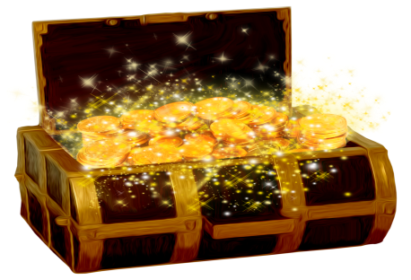
Notes:
Hướng dẫn: GV click vào các rương, hòm kho báu để hiện câu hỏi.
GV click vào thuyền vào thuyền của Jack để chuyển đến nội dung học sau

Slide 11


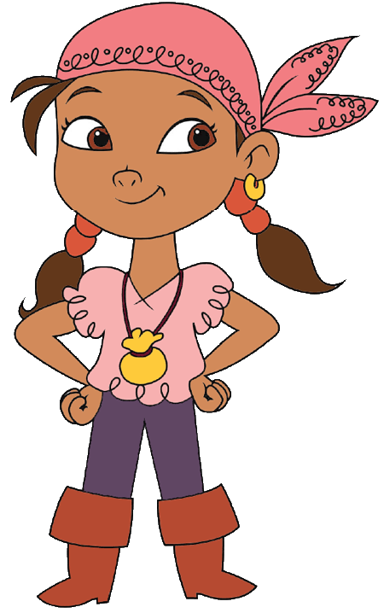
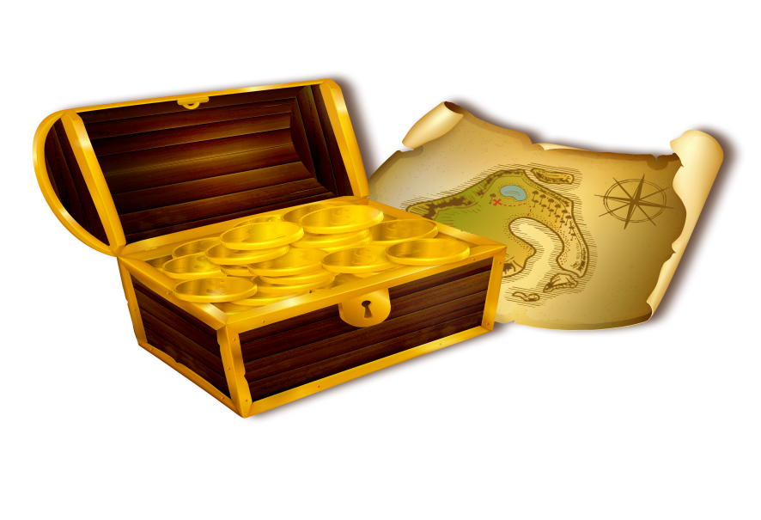
Em sẽ khuyên các bạn điều gì trong những tình huống dưới đây? Vì sao?
Em sẽ khuyên bạn không nên đưa đồ khi xe buýt đang chạy, đợi xe buýt dừng hẳn để đảm bảo an toàn cho bản thân và mọi người xung quanh.
Notes:
Hướng dẫn: GV click vào vùng trống để hiện câu trả lời. Sau đó click vào Jack hoặc kho báu để về màn hình nhận kho báu.

Slide 12
Em sẽ khuyên các bạn điều gì trong những tình huống dưới đây? Vì sao?
Em sẽ khuyên các bạn phải ngồi ngay ngắn và nghiêm túc để đảm bảo an toàn cho bản thân cũng như mọi người, tránh va chạm và tai nạn giao thông.
Notes:
Hướng dẫn: GV click vào vùng trống để hiện câu trả lời. Sau đó click vào Jack hoặc kho báu để về màn hình nhận kho báu.

Slide 13

Hướng dẫn về nhà
Tuyên truyền mọi người thực hiện quy định khi tham gia giao thông.
01
Hằng ngày tham gia mua, bán hàng hoá với bố mẹ.
02

Slide 14


Slide 15


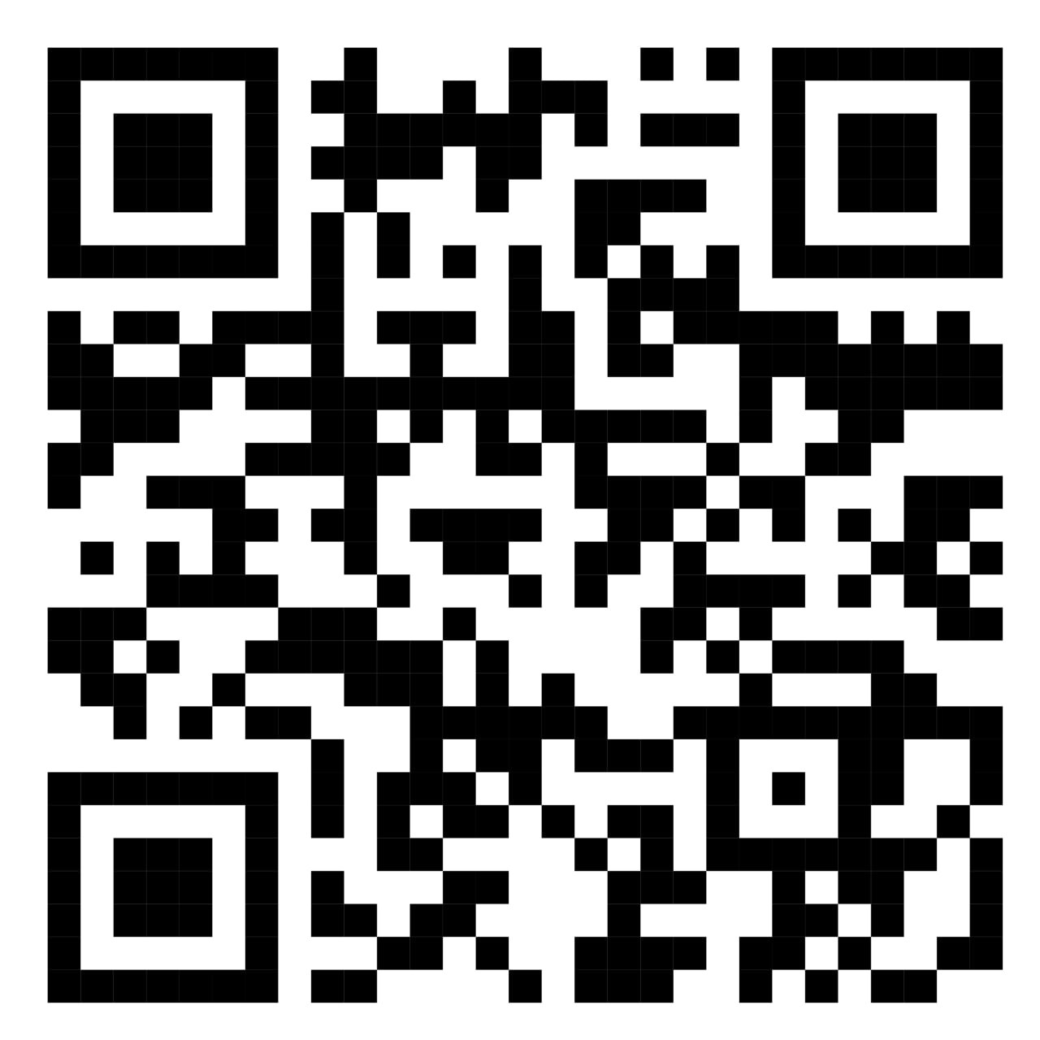
Để kết nối cộng đồng giáo viên và nhận thêm nhiều tài liệu giảng dạy,
mời quý thầy cô tham gia Group Facebook
theo đường link:
Hoc10 – Đồng hành cùng giáo viên tiểu học
Hoặc truy cập qua QR code

